Slide 1






hacklab.fi
Yhteisölliset työpajat Suomessa
Teppo Jussmäki, vpj, Helsinki Hacklab ry.
Tekniikan päivät 7.11.2015

Slide 2
hacklab.fi
Hacklab, Hackerspace, Hackspace, Makerspace...
- Useita nimityksiä ja erilaisia toimintamalleja
Kansainvälisesti nimi kertoo toimintamuodosta melko vähän
- Joissain kulttuuriympäristöissä sanan hack käyttöä haluttu vältellä

Slide 3

hacklab.fi
Hacklabit Suomessa
Toimintaa vuoden 2010 alusta lähtien. Ensimmäiset yhdistykset Helsingissä ja Tampereella.
- Nykyisin toimintaa noin kymmenessä kaupungissa
Monilla näistä omat työtilat tai yhteiskäytössä
jonkin muun tahon kanssa

Slide 4
hacklab.fi
Toiminnan perusajatus
Avoin tila: kuka tahansa saa tulla mukaan
Yhteisöllisyys: oppiminen ja opettaminen yhdessä
Monipuolisuus: kaikenlaiset työmenetelmät käytössä
Ja tärkeimpänä
Tekeminen: rakentelu, kädentaidot ja luovuus

Slide 5
hacklab.fi
Vertaisoppiminen
Hacklab tarjoaa mahdollisuuden opetella
uusia taitoja ilman aiempaa osaamista
Yhdessä oppiminen: kuka tahansa voi opettaa, järjestää kursseja, tai jakaa osaamistaan esimerkiksi kirjoittaen tai valokuvaamalla

Slide 6





Yhdessä
toimiminen
Keinot
Oma
kiinnostus
Omien taitojen kehittäminen
Yhteisesti jaetut resurssit, työkalut ja materiaalit
Yhteisöllisyys
Yhteinen työtila
Itseilmaisu
Dokumentointi
ja projektien
jakaminen
Vertaisoppiminen
+ Harrastajaystävälliset elektroniikkateollisuuden verkkokaupat
Tee-se-itse
Yhteistyö Suomen Hacklabien välillä ja kansainvälinen Hackerspace-liike
Yhdistys, talous ja vuokrakulujen
jakaminen
Kokeilu
Käytännöllisyys Tavoitteet ja motivaatio

Slide 7
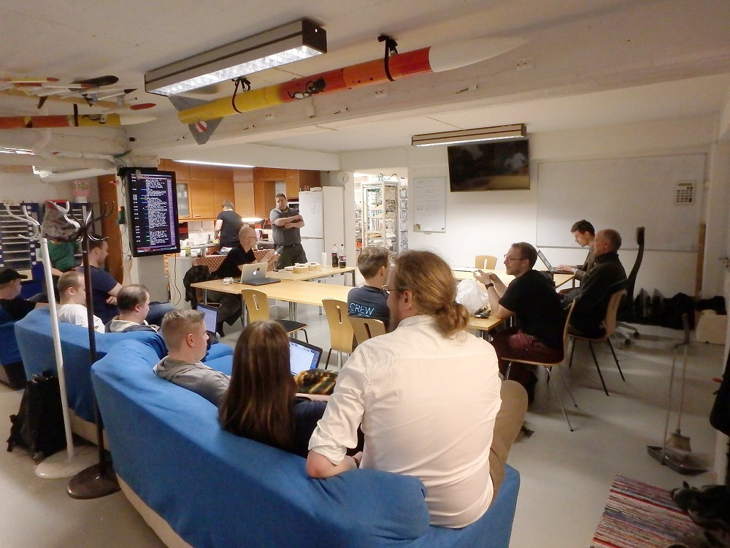
hacklab.fi
100 % vapaaehtoistoimintaa
Jäsentensä rahoittama
sis. vuokrakulut ja hankinnat
Koulutukset ja kurssit osallistujille pääsääntöisesti maksuttomia ja avoimia niin jäsenille kuin ulkopuolisille
Helsinki Hacklabin työtilat

Slide 8

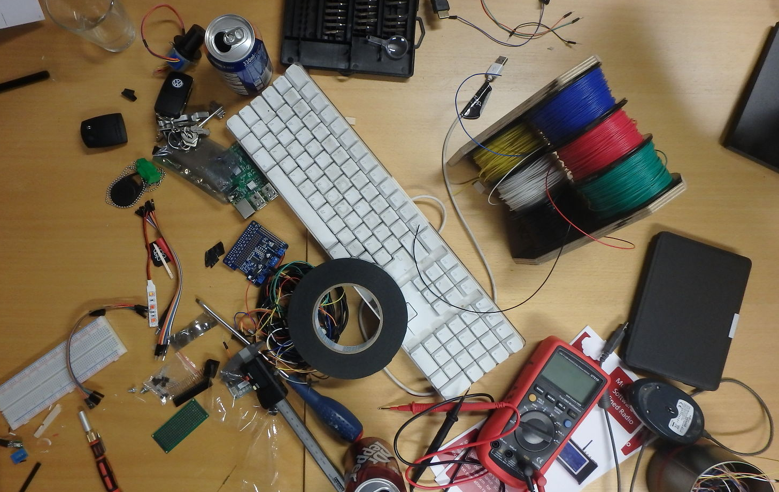
hacklab.fi

